Slide 1
11. 指针

Slide 2
内容
指针与指针变量的概念
指针与数组
字符串及其处理
指针与函数
几种参数传递方式的比较
指针与结构体
void指针
动态内存分配
主函数的参数

Slide 3
1. 指针的概念
如果在程序中定义了一个变量，在对程序进行编译时，系统就会给该变量分配内存单元
编译系统根据程序中定义的变量类型，分配一定长度的空间
例如为int类型变量分配4个字节，为float类型分配４个字节，对char类型变量分配１个字节
内存区的每一个字节有一个编号，这就是“地址”，它相当于教学楼的教室号。
在地址所标识的内存单元中存放数据，这相当于教室里有上课的学生
通过地址能找到所需的变量单元，我们可以说，地址指向该变量单元。
将地址形象化地称为“指针”

Slide 4
指针的概念(续)
为了进一步理解指针，先看一个小故事
“地下工作者阿金接到上级指令，要去寻找打开密电码的密钥，这是一个整数。几经周折，才探知如下线索，密钥藏在一栋三年前就被贴上封条的小楼中。一个风雨交加的夜晚，阿金潜入了小楼，房间很多，不知该进哪一间，正在一筹莫展之际，忽然走廊上的电话铃声响起。艺高人胆大，阿金毫不迟疑，抓起听筒。只听一个陌生人说：“去打开 211 房间，那里有线索”。阿金疾步上楼，打开 211 房门，用电筒一照，只见桌上赫然 6 个大字：地址1000。阿金眼睛一亮，迅速找到 1000 房间，取出重要数据 66，完成了任务。”

Slide 5
画出下图
P
1000 |  | … | 66 | …
211
1000
说明：
1、数据藏在一个内存地址单元中，地址是1000。
2、地址1000又由P单元所指认，P单元的地址为211。
3、66的直接地址是1000；66的间接地址是211；211中存的是直接地址1000。
4、称P为指针变量，1000是指针变量的值，实际上的有用数据存储在地址为1000的存储器中。

Slide 6
指针变量的概念
指针变量——用来存放另一变量地址的变量
指针变量是一种特殊的变量，特殊性表现在类型和值上。
从变量讲，指针也具有变量的三个要素：
变量名，这与一般变量取名相同，由英文字符开始。
指针变量的类型，是指针所指向的变量的类型，而不是身的类型。
指针的值是某个变量的内存地址。
变量的指针就是变量的地址。

Slide 7
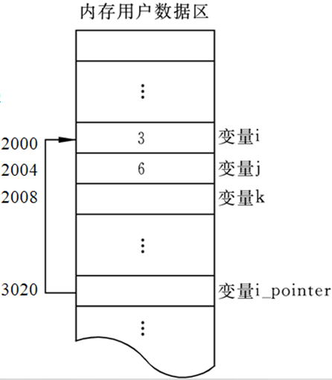
存储单元的地址和内容
int i=3,j=6,k;
printf(“%d”,i);
通过变量名i
找到i的地址2000，从而从存储单元读取3

Slide 8
int i=3,j=6,k;
k=i+j;
从这里取3
从这里取6
将9送到这里
直接存取

Slide 9
int i=3,j=6,k;
定义特殊变量i_pointer
i_pointer=&i;
50
*i_pointer=50;
将i的地址存到这里
间接存取

Slide 10

i
直接存取
3
2000
i_pointer
*i_pointer
间接存取
2000
3
2000

Slide 11
指针、指针变量
“指针”和“指针变量”是不同的概念
可以说变量i的指针是2000，而不能说i的指针变量是2000
指针是一个地址，而指针变量是存放地址的变量

Slide 12
指针变量的定义
定义指针变量的一般形式为：
类型标识符 *指针变量名;
如：int *pointer_1, *pointer_2;
int是为指针变量指定的“基类型”
基类型指定指针变量可指向的变量类型
如pointer_1可以指向整型变量，但不能指向浮点型变量

Slide 13
指针变量定义举例
int *p, *q; // 定义p,q为指向整数类型变量的指针
float *point; // 定义point为指向float型变量的指针
double *pd; // 定义pd为指向double型变量的指针
int (*pa)[10]; // 定义pa为指向int型数组的指针
int (*pu)(); // 定义pu为指向int型函数的指针
int **qq; // 定义qq为指向int型指针的指针
还有指向结构的指针，后面再介绍

Slide 14
指针的初始化
int *p = NULL;
说明：
NULL 是在头文件中定义了的，是符号化的常量0，是唯一的一个允许赋值给指针的整数值
表示指针不指向任何内存地址
防止其指向任何未知的内存区域
避免产生难以预料的错误发生
把指针初始化为 NULL 是好习惯

Slide 15
指针的赋值
将一个内存地址装入指针变量
取址运算符&
例如：
int a=66; // 定义整型变量 a, 赋初值66
// 定义p,q指针变量，赋初值为0
int *p=NULL,*q=NULL;
p = &a; //将变量 a 的地址赋给 p，这时见图1
q = p; // 将 p 的值赋给 q ，见图

Slide 16
q = p; // 将p的值赋给q，见图2

Slide 17
练习：
下面都是合法的定义和初始化：
float *pointer_3;
char *pointer_4;
int a,b;
int *pointer_1=&a,*pointer_2=&b;
*pointer_1＝&a; 错误
pointer_3＝&a; 错误
pointer_1＝&a; 正确
pointer_3＝2000; 错误

Slide 18
例13-01：间接访问
#include <iostream>
using namespace std;
int main()
{
int a[5] = {0, 1, 2, 3, 4};
int *p1 = NULL, *p2 = NULL; //定义指针变量，赋初值
p1 = &a[1]; //p1指向a[1]
p2 = &a[2]; //p2指向a[2]
//通过指针访问所指向的内容
cout << *p1 << " " << *p2 << endl;
return 0;
}
间接访问运算符

Slide 19
程序说明
0 | 1 | 2 | 3 | 4
&a[0] | &a[1] | &a[2] | &a[3] | &a[4]
p1
p2
&a[1]
&a[2]
&p1
&p2
P1 和 p2 分别指向 a[1], a[2]，这里
& —— 取地址运算符
* —— 指针运算符（间接访问运算符）
*p1——间接访问p1所指向的内存单元，输出a[1]的值
*p2——间接访问p2所指向的内存单元，输出a[2]的值

Slide 20
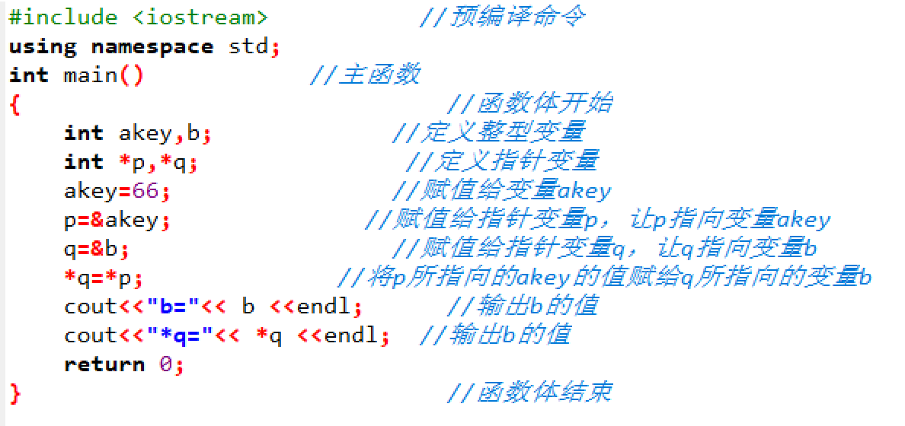
间接访问运算符 *
a
*p
&a
int a;
int *p;
p=&a;
a=66; 等效于*p=66;
p
&a
&p
p
aKey
&aKey
66
&aKey
q
b
&b
66
&b

Slide 21
指针的运算
指针支持加减法运算（部分）
支持哪些运算？
指针的加减法运算不是简单的地址值的加减法
指针的加减法是考虑了类型大小的地址加减法
指针变量可以用指针运算的结果赋值

Slide 22
例13-02：指针运算
#include <iostream>
using namespace std;
int main()
{
int a[5] = {0, 1, 2, 3, 4};
int *p1 = NULL, *p2 = NULL; //定义指针变量，赋初值
p1 = &a[1]; //p1指向a[1]
p2 = &a[2]; //p2指向a[2]
//通过指针访问所指向的内容
cout << *p1 << " " << *p2++ << endl;
cout << *++p1 << " " << *p2 << endl;
return 0;
}
输出：

Slide 23
C语言运算符概览
算术运算符： + - * / % ++ --
赋值运算符： = 及其扩展
求字节数 ： sizeof
强制类型转换： (类型）
函数调用符运算符： ()
关系运算符： < <= == > >= !=
逻辑运算符： ！ && ||
条件运算符： ?:
下标运算符： []
分量运算符： . ->
位运算符 ： << >> ~ & | ^
指针运算符： * &
逗号运算符： ,

Slide 24
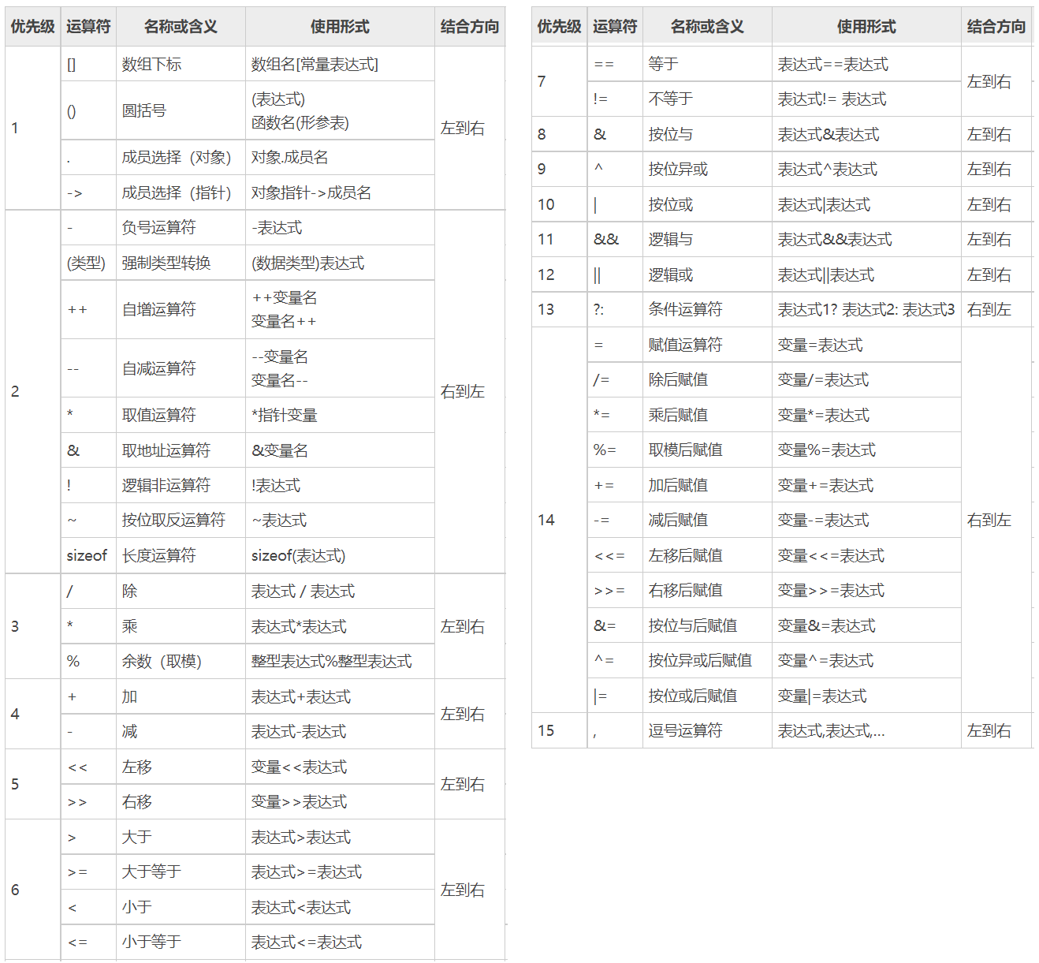
运算符优先级和结合性

Slide 25
2. 指针与数组
指向数组元素的指针
指针的运算
通过指针访问数组元素
数组名作为函数参数
指针与字符串
指向数组的指针
通过指针访问多维数组
指针数组
指针的指针

Slide 26
指向数组元素的指针
一个变量有地址，一个数组包含若干元素，每个数组元素都有相应的地址
指针变量可以指向数组元素（把某一元素的地址放到一个指针变量中）
数组元素的指针就是数组元素的地址

Slide 27

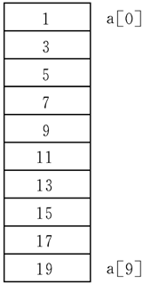
可以用一个指针变量指向一个数组元素
int a[10]={1,3,5,7,9,11,13,15,17,19};
int *p;
p=&a[0];
等价于p=a;
等价于int *p=a;
或int *p=&a[0];
注意：数组名a不代表整个数组，只代表数组首元素的地址。“p=a;”的作用是“把a数组的首元素的地址赋给指针变量p”，而不是“把数组a各元素的值赋给p”。

Slide 28
指针的运算
在指针指向数组元素时，允许以下运算：
加一个整数(用+或+=)，如p+1
减一个整数(用-或-=)，如p-1
自加运算，如p++，++p
自减运算，如p--，--p
两个指针相减，如p1-p2 (只有p1和p2都指向同一数组中的元素时才有意义)
指针的加减法运算不是简单的地址值的加减法
指针的加减法是考虑了类型大小的地址加减法
指针变量可以用指针运算的结果赋值

Slide 29
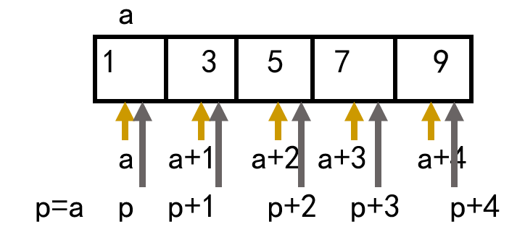
指针与数组举例
//例13-03
#include <iostream>
using namespace std;
int main()
{
int a[5] = {1, 3, 5, 7, 9};
int *p = a; //数组首地址赋值给指针变量
int i = 0;
for (i = 0; i < 5; i++)
{ //通过指针输出数组元素
cout << "a[" << i << "]=" << *p << endl;
p++; //指针变量+1
}
return 0;
}
#include <iostream>
using namespace std;
int main()
{
int a[5]={1,3,5,7,9};
int *p;
int i=0;
for(p=a; p<a+5;p++) //p指向a数组
{
cout<<"a["<<i<<"]="<<*p<<endl;
i++;
}
return 0;
}

Slide 30
说明
(1) p=a; 这里数组名作为数组的起始地址，即a[0]的地址。 因此 p=a 等效于 p=&a[0];
(2) p=p+1; 如p指向a[0], 则p=p+1之后，p指向a[1]
(3) p=a 等效于 p=&a[0]; p=a+4 等效于 p=&a[4];
a[0]
a[1]
a[2]
a[3]
a[4]
*p
*(p+1)
*(p+2)
*(p+3)
*(p+4)
p
p
等效
p+1
p+1
p+2
p+2

Slide 31
理解数组名
数组名指向该数组的首地址，
是一个常量指针
//例13-04
#include <iostream>
using namespace std;
int main()
{
char *p = NULL;
char s[] = "abcedfgh";
p = s;
while( *p != '\0' ){
p++;
}
cout << "string's length: " << p - s << endl;
return 0;
}

Slide 32
0 | 1 | 2 | 3 | 4 | 5 | 6 | 7 | 8
s
a | b | c | d | e | f | g | h | \0
s
p
p = s+8
图中数组的首地址是 s[0] 的地址，即&s[0]。s 可看作是指向 s[0] 的指针。s 是不会动的，是常量指针。

Slide 33
用数组名作函数参数
用数组名作函数参数时，因为实参数组名代表该数组首元素的地址，形参应该是一个指针变量
C编译都是将形参数组名作为指针变量来处理的
void fun(int arr[ ],int n];
int main()
{
int array[10]; 
┇
fun (array,10);
return 0;
}
void fun(int arr[ ],int n)
{ ┇ }
fun(int *arr,int n)

Slide 34
arr
array[0]
arr[0]
void fun(int arr[],int n];
int main()
{
int array[10];
┇
fun (array,10);
return 0;
}
void fun(int *arr,int n)
{ ┇ }
array[3]
arr+3
arr[3]
array数组

Slide 35
数组作为函数参数
实参数组名是指针常量，但形参数组名是按指针变量处理
在函数调用进行虚实结合后，它的值就是实参数组首元素的地址
在函数执行期间，形参数组可以再被赋值
void fun(int arr[], int n)
{
printf("% d\n", *arr);
arr = arr + 3;
printf("% d\n", *arr);
}
void fun(int *arr, int n)

Slide 36
例13-05 ：将数组a中n个整数逆序存放
解题思路：将a[0]与a[n-1]对换，……将a[4]与a[5]对换。
i
j

Slide 37
例13-05参考代码
#include <stdio.h>
void inv(int x[], int n);
int main()
{
int i, a[10] = {3, 7, 9, 11, 0, 6, 7, 5, 4, 2};
for (i = 0; i < 10; i++)
printf("%d ", a[i]);
printf("\n");
inv(a, 10);
for (i = 0; i < 10; i++)
printf("%d ", a[i]);
printf("\n");
return 0;
}
void inv(int x[], int n)
{
int temp, *i, *j;
for (i = x, j = x + n - 1; i < j; i ++, j --){
temp = *i;
*i = *j;
*j = temp;
}
return;
}
inv(a, 5); ??
inv(a, 11);

Slide 38
访问数组元素
引用一个数组元素，可用下面两种方法：
下标法，如a[i]形式
指针法，如*(a+i)或*(p+i)
其中a是数组名，p是指向数组元素的指针变量，其初值p=a
例：有一个整型数组a，要求输出数组中全部元素
下标法；
通过数组名计算数组元素地址，找出元素的值；
用指针变量指向数组元素

Slide 39
数组元素访问方式
下标法
通过数组名计算数组元素地址
用指针变量指向数组元素
比较：
第(1)和第(2)种方法执行效率相同
Ｃ编译系统是将a[i]转换为*(a+i)处理的，即先计算元素地址。
因此用第(1)和第(2)种方法找数组元素费时较多。
第(3)种方法比第(1)、第(2)种方法快
用指针变量直接指向元素，不必每次都重新计算地址，像p++这样的自加操作是比较快的
这种有规律地改变地址值(p++)能大大提高执行效率
代码可读性
用下标法比较直观，能直接知道是第几个元素。
用地址法或指针变量的方法不直观，难以很快地判断出当前处理的是哪一个元素。
//例13-03b
#include <iostream>
using namespace std;
int main()
{
int a[5] = {1, 3, 5, 7, 9};
int *p = a; //数组首地址赋值给指针变量
int i = 0;
for (i = 0; i < 5; i++)
{ //通过指针输出数组元素
cout << a[i] << " " << *(a + i) <<endl;
}
for (p = a; p < a + 5; p ++ )
cout << *p << " ";
cout << endl;
return 0;
}
Notes:
for(p=a; p<(a+5) p++)
scanf("%d",p);

Slide 40
指针与字符串

Slide 41
字符数组的定义和初始化
两种方法：
char 字符数组名[最大字符数+1] = “字符串”;
char 字符数组名[ ] = “字符串”;
例如：
char A[8]=“Beijing”;
char B[10]=“include”;
char C[ ]=“China”;
A | B | e | i | j | i | n | g | \0
 | 0 | 1 | 2 | 3 | 4 | 5 | 6 | 7
B | i | n | c | l | u | d | e | \0 | \0 | \0
 | 0 | 1 | 2 | 3 | 4 | 5 | 6 | 7 | 8 | 9
C | C | h | i | n | a | \0
 | 0 | 1 | 2 | 3 | 4 | 5

Slide 42
思考？
#include<iostream>
using namespace std;
int main( )
{
char h[ ] = “123”;
int i;
for ( i=0; i<10; i++)
cin >> h[i];
for ( i=0; i<10; i++)
cout << h[i];
cout << endl;
cout << h << endl;
return 0;
}
for ( int i=0; i<10; i++)

Slide 43
#include <iostream>
using namespace std;
int main() //主函数
{ //函数体开始
int i;
char *p, str[] = "computer";
p = str; //指针赋值，指向字苻串
printf("%s\n", p); //输出字苻串
for (i = 0; i < 8; i++)
cout << p[i];
cout << endl;
while (*p)
{
cout << *p; //输出p所指向的字符
p++; //指针变量值加1
}
cout << endl;
return 0;
}
通过字符指针访问字符串
p="computer";

Slide 44
对字符指针和字符数组的赋值
1、对字符指针变量赋值的写法
（1）char *p; （2） char *p=“computer”;
p = “computer”;
以上两种都行。可以整体赋值。
2、对字符数组赋初值的写法
（1）char as[12]=“department”;// 可以。在定义时可以整体赋值
char as[] =“department”;// 可以。在定义时可以整体赋值
（2）char as[12];
as = “department”; // 不可以！不可以整体赋值
as[12]=“department”; //不可以！不可以整体赋值

Slide 45
字符数组的赋值
只能在初始化的时候给字符串整体赋值，其它时候不能整体赋值，只能一个元素一个元素地赋值
#include<iostream>
using namespace std;
int main( )
{
char h[ ] = “123456789”;
h = "ruc";
cout <<h;
return 0;
}
#include<iostream>
using namespace std;
int main( )
{
char h[ ] = “123456789”;
strcpy( h, “ruc”);
cout <<h;
return 0;
}
出现编译错误！

Slide 46
字符串处理函数
C的库函数提供一组字符串处理函数
头文件：string.h
常用的字符串操作函数
字符串长度：strlen()
字符串连接：strcat(), strncat()
字符串比较：strcmp(), strncmp()
字符串拷贝： strcpy(), strncpy()

Slide 47
字符复制函数strcpy
考虑以下字符串赋值问题
将指针pts1指向的字符串拷贝到pts2上
实现方法1：
只实现了地址的拷贝
没有实现字符串内容的拷贝
函数strcpy
char * strcpy ( char * dest, const char * src );
输入：两个字符串str1和str2
输出：将str2拷贝到str1起始的位置上
pts2 = pts1;

Slide 48
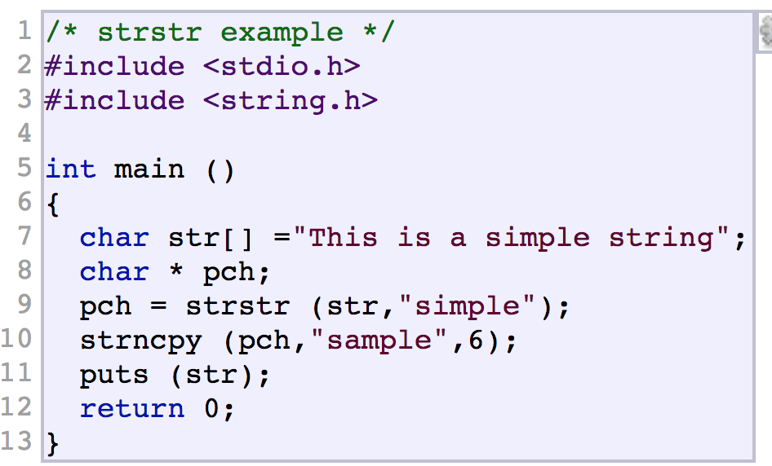
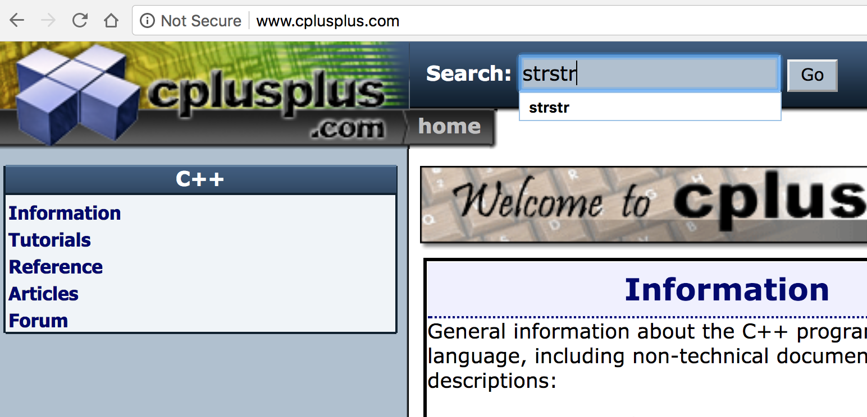
其他字符串处理库函数（课后了解）
使用const是良好的习惯，避免字符串被意外修改！
举例：匹配函数strstr
返回substr第一次出现在str中的指针；如果substr从未出现在str中，返回NULL
const char * strstr ( const char * str, const char * substr );
老师没讲过怎么办？
http://www.cplusplus.com/

Slide 49
字符串的3种操作
字符串处理中的常用操作
取子串：输入字符串、子串的起始位置、长度，输出子串内容
插入子串：输入待插入字符串、目标字符串、制定位置，将待插入字符串插到目标串的制定位置前，并输出插入后的目标串
删除子串：输入字符串、待删除子串的起始位置和长度，从字符串中删除子串，并输出删除后的字符串

Slide 50
解题思路
取子串
原字符串a, 子串的起始位置start，子串的长度len
字符串ans表示所求的子串
循环变量i表示当前复制的字符，让i从start循环到start+len-1，把a[i]复制到ans[i-start]的位置上
ans[len]=‘\0’;

Slide 51
插入子串
将字符串a插入字符串b的pos位置前，相当于将b分成2部分b[0~pos-1]和b[pos~strlen(b)-1]，把a接在b[0~pos-1]之后，再把b[pos~strlen(b)-1]接在a之后

Slide 52
pos
strlen(b)-pos
b
pos-1
pos
pos-1
pos
a

Slide 53
具体操作
C的标准库中没有
定义一个字符串ans, 存放插入后的字符串
ans = Substr(b, 0, pos)，直接调用取子串的函数
strcat(ans, a), 调用函数将a赋值到ans后面
strcat(ans, Substr(b, pos, strlen(b)-pos))，把b的后半部分赋值到ans后面
ans就是插入后的结果

Slide 54
删除子串
把字符串a当中从start开始，长为len的一段删除，相当于把a分成3部分，a[0~start-1], a[start~start+len-1], a[start+len-1 ~ strlen(a)-1], 并且只保留第1段和第3段，即将这两段相连。
start
len
strlen(a)-start-len
a
ans

Slide 55
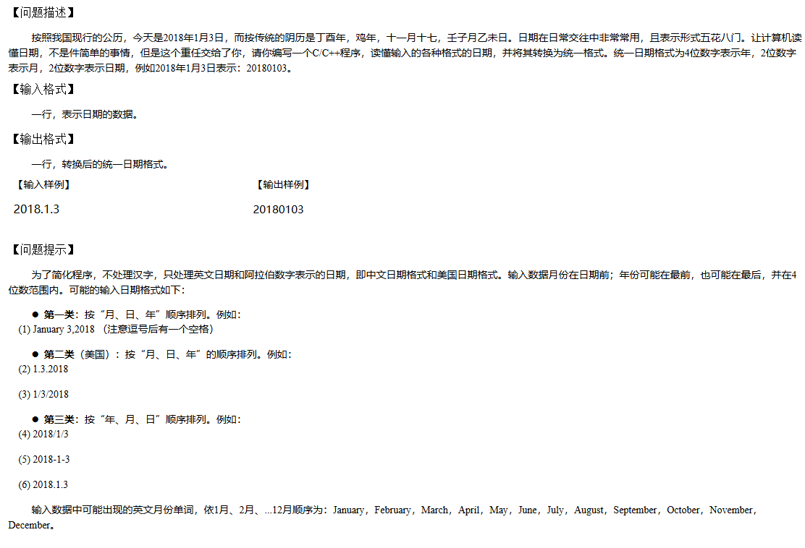
例：日期识别(yoj 231)

Slide 56
分析问题
字符串分析
得到年、月、日的具体数值
月、日、年 例：January 3,2018 （注意逗号后有一个空格）
月、日、年 例：1.3.2018 1/3/2018
年、月、日 例：2018/1/3 2018-1-3 2018.1.3
观察特点：
日期串中都有分隔符： ",/-."
从日期串开头找第1个分隔符的位置，根据位置来区分3类情况

Slide 57
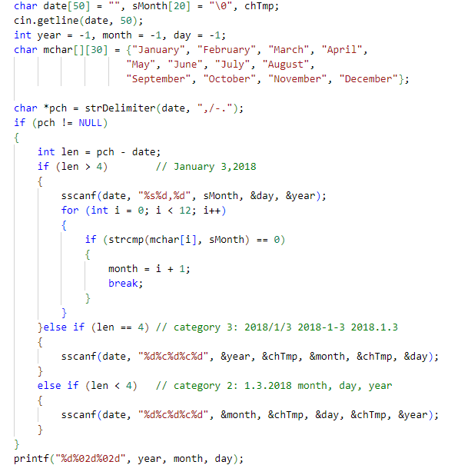
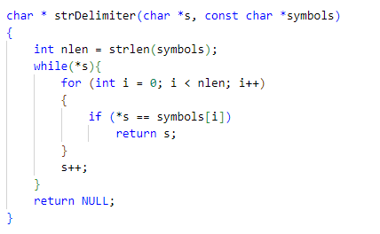
参考代码：
另: 可用库函数strtok

Slide 58
通过指针访问多维数组

Slide 59
通过指针引用多维数组
指针相等的条件是指针重数相等！！
多维数组元素的地址
int a[3][4]={{1,3,5,7},{9,11,13,15},{17,19,21,23}};
表示形式 | 含义 | 值
a | 二维数组名，指向一维数组a[0]，即0行起始地址 | 地址2000
a[0], *(a+0), *a | 0行0列元素地址 | 地址2000
a+1, &a[1] | 指向第1行起始地址 | 地址2016
a[1], *(a+1) | 1行0列元素a[1][0]的地址 | 地址2016
a[1]+2, *(a+1)+2, &a[1][2] | 1行2列元素a[1][2]的地址 | 地址2024
*(a[1]+2), *(*(a+1)+2), a[1][2] | 1行2列元素a[1][2]的值 | 元素值13
 |  | a[0] | a[0]+1 | a[0]+2 | a[0]+3
a | a[0]
 |  | 2000 | 2004 | 2008 | 2012
a+1 | a[1] | 1 | 3 | 5 | 7
 |  | 2016 | 2020 | 2024 | 2028
a+2 | a[2] | 9 | 11 | 13 | 15
 |  | 2032 | 2036 | 2040 | 2044
 |  | 17 | 19 | 21 | 23
C语言的地址信息中既包含位置信息(如内存编号2000)，还包含它所指向的数据的类型信息。
a[0]是一维数组名，它是一维数组中起始元素的地址；a是二维数组名，它是二维数组的首行起始地址。
二者的纯地址是相同的，但它们的基类型不同，即它们指向的数据的类型不同，前者是整型数据，后者是一维数组。
Notes:
放到指针最后的部分讲解

Slide 60
例13-06：输出二维数组的有关数据(地址和元素的值)
#include <iostream>
using namespace std;
int main()
{
int a[3][4]={1,3,5,7,9,11,13,15,17,19,21,23};
cout << a << " " << *a << " " << **a << endl; //数组首地址
//a[1]
cout << a[1] << " " << &a[1] << " " << &a[1][0] << endl;
//a[2], a[2][2]
cout << a[2] << " " << a + 2 << " " << *(a + 2) << " " << (*(a + 2))[2] << endl;
//a[1][3]的地址
cout << &a[1][3] << " " << *(a + 1) + 3 << " " << *(*(a + 1) + 3) << endl;
//a[2][0], a[2][2]的元素
cout << *(a[2]) << " " << *(*(a+2)+1) << endl;
return 0;
}
1 | 3 | 5 | 7
9 | 11 | 13 | 15
17 | 19 | 21 | 23
0x61fdf0 0x61fdf0 1
0x61fe00 0x61fe00 0x61fe00
0x61fe10 0x61fe10 0x61fe10 21
0x61fe0c 0x61fe0c 15
17 19
注：使用printf格式控制符“%p”中的p是pointer（指针）的缩写。指针的值是语言实现（编译程序）相关的。但是几乎所有实现中，指针的值都是一个表示地址空间中某个存储器单元的整数。printf函数族中对于%p一般以十六进制整数方式输出指针的值。
更多指针与多维数组的内容后续说明

Slide 61

通过指针访问多维数组
例13-7：有一个3×4的二维数组，要求用指向元素的指针变量输出二维数组各元素的值
#include <iostream>
using namespace std;
int main()
{
int a[3][4]={1,3,5,7,9,11,13,15,17,19,21,23};
int *p;
for (p = a[0]; p < a[0] + 12; p ++){
cout << *p <<" ";
}
cout << endl;
return 0;
}
p是一个int *型(指向整型数据)的指针变量，它可以指向一般的整型变量，也可以指向整型的数组元素。每次使p值加1，使p指向下一元素。
如果要输出某个指定的数值元素（例如a[2][3]），则应事先计算该元素在数组中的相对位置（即相对于数组起始位置的相对位移量）。计算a[i][j]在数组中的相对位置的计算公式为：i*m＋j，其中，m为二维数组的列数（二维数组大小为n×m）。
 | m
 |  |  |  |  | n
i=2 |  |  |  | a[2][3]
 |  |  |  | j=3
1 3 5 7 9 11 13 15 17 19 21 23

Slide 62
指向数组的指针
a[1]不能给int(*p)[5]赋值
指向一维数组的指针变量
int(*p)[4]
() 优先级高，说明p是一个指针，指向一个整型的一维数组，这个一维数组的元素个数是4。
p的类型是int (*)[4]，基类型是int[4]。p的步长是4，也就是说执行p+1时，p要跨过4个整型数据的长度。
(p+2)+3
括号中的加2是以p的基类型(一维整型数组)的长度为单位，即p每加1，地址就增加16个字节（4个元素，每个元素4个字节）；(p+2)之后基类型不变，再加3相当于总共加了5个基类型的长度。综上，*(p+2)+3的地址比p的地址增加了80个字节。
*(p+2)+3
由于经过*(p+2)的运算，得到a[2]，即&a[2][0]，它已转化为指向列元素的指针了，故加3是以元素的长度为单位的，加3就是加(3×4)个字节。综上，*(p+2)+3的地址比p的地址增加了44字节。

Slide 63
指向一维数组的指针
1 | 3 | 5 | 7
9 | 11 | 13 | 15
17 | 19 | 21 | 23
//例13-08
#include <iostream>
using namespace std;
int main()
{
int aa[4] = {1, 3, 5, 7};
int(*p)[4]; //定义指向包含4个元素的一维数组的指针变量
p = &aa; //使p指向一维数组
cout << p << " " << p + 1 << endl;
cout << *p << endl;
cout << (*p)[3] << endl; //*p 相当于 aa, 即输aa[3]
cout << sizeof(p) << " " << sizeof(aa)
<< " " << sizeof(&aa[0]) << endl;
return 0;
}
//例13-09
#include <iostream>
using namespace std;
int main()
{
int a[3][4]={{1,3,5,7}, {9,11,13,15},{17,19,21,23}};
int(*p)[4], i, j;
p = a;
cout << p << " " << p + 1 << endl;
cout << *p << endl;
//*p相当于a[0], （*p)[3]相当于a[0][3]
cout << (*p)[3] << endl;
//p[2]相当于a[2], *(p[2])相当于a[2][0]
cout << *p[2] << endl;
cout << &p[2][3] << " "
<< *(p + 2) + 3 << endl;
cout << p[2][3] << " "
<< *(*(p + 2) + 3) << endl;
return 0;
}
int (*p)[4]; 表示(*p)有4个元素，每个元素为整型。也就是p所指的对象是有4个整型元素的数组，即p是指向一维数组的指针。
注意：此时p只能指向一个包含4个元素的一维数组，不能指向一维数组中的某一个元素。p的值是该一维数组的起始地址。虽然这个地址与该一维数组首元素的地址相同，但它们的基类型是不同的。
输出：
0x61fe00 0x61fe10
0x61fe00
7
8 16 8
输出：
0x61fde0 0x61fdf0
0x61fde0
7
17
0x61fe0c 0x61fe0c
23 23
思考：如何通过p访问a[i][j]？

Slide 64
指针数组

Slide 65
指针数组的定义
定义一维指针数组的一般形式为
一个数组，若其元素均为指针类型数据，称为指针数组，即指针数组中的每一个元素都存放一个地址（指针）
定义一个有4个元素的指针数组。[]优先级高，先与p结合称为一个数组，再由int *说明这是一个整型指针数组。
类型名 *数组名[数组长度];
int *p[4];
int *p[4];
int a[4][4];
for (int i = 0; i < 4; i++) p[i] = a[i];
printf("%d\n", sizeof(p));

Slide 66
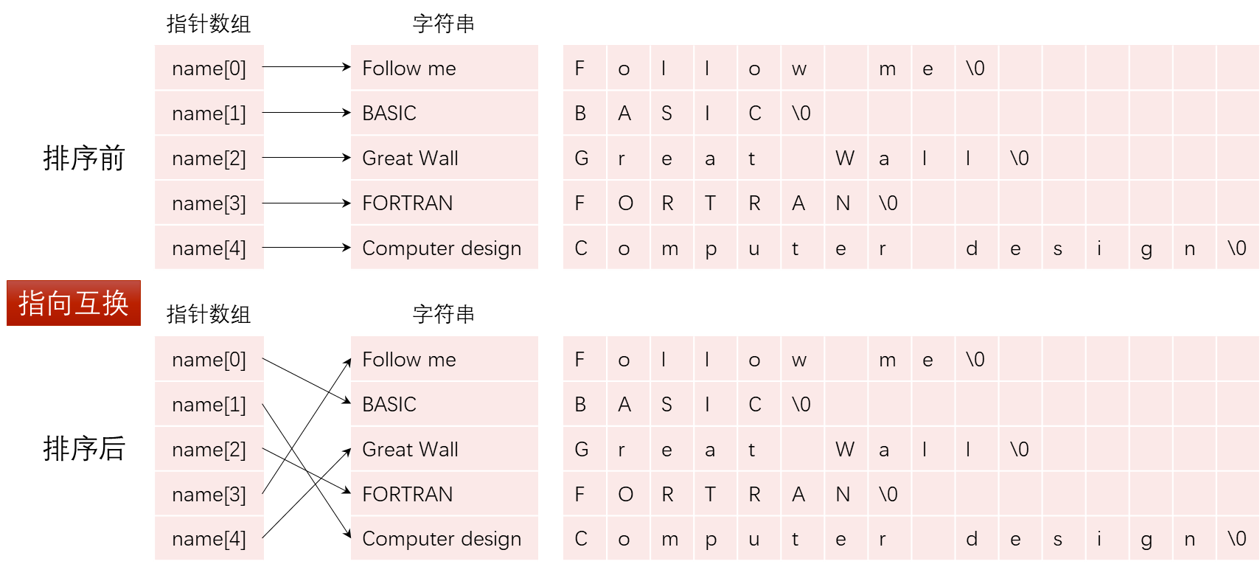
例13-10：若干字符串排序
用指针数组指向若干个字符串，可以使字符串处理更加方便灵活。

Slide 67
例13-10参考代码
void print(char *name[], int n) //定义print函数
{
int i;
for (i = 0; i < n; i++)
printf("%s\n", name[i]);
}
void sort(char *name[], int n) //定义sort函数
{
char *temp;
int i, j, k;
for (i = 0; i < n - 1; i++) //用选择法排序
{
k = i;
for (j = i + 1; j < n; j++)
if (strcmp(name[k], name[j]) > 0)
k = j;
if (k != i)
{
temp = name[i];
name[i] = name[k];
name[k] = temp;
}
}
}
#include <stdio.h>
#include <string.h>
void sort(char *name[], int n); //函数声明
void print(char *name[], int n); //函数声明
int main()
{
char *name[] = {
"Follow me", "BASIC", "Great Wall",
"FORTRAN", "Computer design"};
int n = 5;
sort(name, n); //调用sort函数，对字符串排序
print(name, n); //调用print函数，输出字符串
return 0;
}

Slide 68
指针的指针
可以定义指向指针的指针
二级指针，例子：int **q
三级指针，例子：int ***r
int var = 1025;
int *p = &var;
int **q = &p;
int ***r = &q;
printf("*p = %d\n", *p);
printf("*q = %d\n", *q);
printf("**q = %d\n", **q);
printf("**r = %d\n", **r);
printf("***r = %d\n", ***r);
***r = 10;
printf ("var = %d\n", var);
**q = *p + 2;
printf ("var = %d\n", var);
613-616
r = 609
609-612
q = 605
605-608
p = 200
204
203
00000000
var = 1025
202
00000000
201
00000100
200
00000001

Slide 69
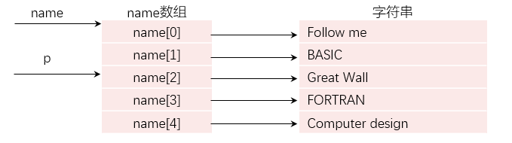
指针的指针
例13-11：若干字符串排序
name是一个指针数组，它的每一个元素是一个指针型的变量，其值为地址。name既然是一个数组，它的每一元素都应有相应的地址。数组名name代表该指针数组首元素的地址。name+i是name[i]的地址。name+i就是指向指针型数据的指针。还可以设置一个指针变量p，它指向指针数组的元素。p就是指向指针型数据的指针变量。
定义一个指向指针数据的指针变量:
p的前面有两个*号。p指向一个字符指针变量（这个字符指针变量指向一个字符型数据）。如果引用*p，就得到p所指向的字符指针变量的值。
char **p;
p=name+2;
printf(″%d\n″,*p); //name[2]的值（它是一个地址）
printf(″%s\n″,*p); //以字符串形式(%s)输出字符串″Great Wall″

Slide 70
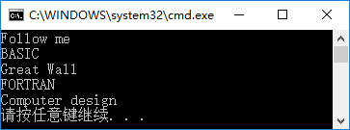

多重指针
例13-10b.c：指向指针数据的指针变量
#include <stdio.h>
int main()
{
char *name[]={"Follow me","BASIC","Great Wall","FORTRAN","Computer design"};
char **p;
int i;
for(i=0;i<5;i++)
{
p=name+i;
printf("%s\n",*p);
}
return 0;
}
p是指向char*型数据的指针变量，即指向指针的指针。在第1次执行for循环体时，赋值语句“p=name+i;”使p指向name数组的0号元素name［0］，*p是name［0］的值，即第1个字符串首字符的地址，用printf函数输出第1个字符串（格式符为%s）。执行5次循环体，依次输出5个字符串。
指针数组的元素也可以不指向字符串，而指向整型数据或实型数据等。

Slide 71
指针数组与多重指针
例13-11：有一个指针数组，其元素分别指向一个整型数组的元素，用指向指针数据的指针变量，输出整型数组各元素的值
#include <iostream>
using namespace std;
int main()
{
int a[5]={1,3,5,7,9};
int *num[5]={&a[0],&a[1],&a[2],&a[3],&a[4]};
int **p,i; //p是指向指针型数据的指针变量
p = num; //使p指向num[0]
for(i=0;i<5;i++)
{
cout << **p << " "
<< p << " " << *p << endl;
p++;
}
return 0;
}
p
num
a
num
&a[0]
&a[1]
&a[2]
&a[3]
&a[4]
1
3
5
7
9

Slide 72
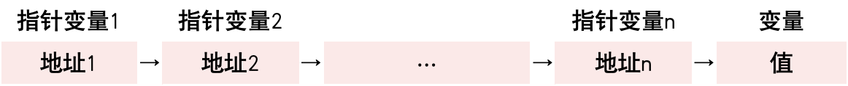
指针数组与多重指针
利用指针变量访问另一个变量就是“间接访问”。
如果在一个指针变量中存放一个目标变量的地址，这就是“单级间址”；
指向指针数据的指针用的是“二级间址”方法；
从理论上说，间址方法可以延伸到更多的级，即多重指针。
指针变量 |  | 变量
地址 | → | 值
指针变量1 |  | 指针变量2 |  | 变量
地址1 | → | 地址2 | → | 值
指针变量1 |  | 指针变量2 |  |  |  | 指针变量n |  | 变量
地址1 | → | 地址2 | → | $$⋯$$ | → | 地址n | → | 值

Slide 73
3. 指针与函数
指针变量作为函数参数
定义一个函数swap，将指向两个整型变量的指针变量作为实参传递给swap函数的形参指针变量，在函数中通过指针实现交换两个变量的值
函数的返回值为指针
char *strcpy(char *dst, const char *src);
指向函数的指针

Slide 74
指针变量作为函数参数
#include <stdio.h>
void swap(int *p1,int *p2);
int main()
{
int a = 5, b = 9;
int*pointer_1,*pointer_2;
pointer_1=&a;
pointer_2=&b;
if (a<b) swap(pointer_1,pointer_2);
printf(“max=%d,min=%d\n”,a,b);
return 0;
}
pointer_1
a
pointer_2
b
&a
5
&b
9

Slide 75
void swap(int *p1,int *p2)
{ int temp;
temp=*p1;
*p1=*p2;
*p2=temp;
}
pointer_1
a
pointer_2
b
&a
9
&b
9
5
5
p1
&a
p2
&b

Slide 76
void swap(int *p1,int *p2)
{ int temp;
temp=*p1;
*p1=*p2;
*p2=temp;
}
void swap(int *p1,int *p2)
{ int *temp;
*temp=*p1;
*p1=*p2;
*p2=*temp;
}
错！！！
无确定的指向

Slide 77
void swap(int *p1,int *p2)
{ int temp;
temp=*p1;
*p1=*p2;
*p2=temp;
}
void swap(int p1,int p2)
{ int temp;
temp=p1;
p1=p2;
p2=temp;
}
对比

Slide 78
例13-12 参数传递方式的比较
// 传地址（指针），修改指针所指地址的内容
void swap1(int *xx, int *yy)
{
int temp;
temp = *xx;
*xx = *yy;
*yy = temp;
cout<<"In swap1: *xx="<<*xx<<" *yy="<<*yy<< endl;
}
// 传值
void swap2(int xx, int yy)
{
int temp;
temp = xx;
xx = yy;
yy = temp;
cout<<"In swap2: xx="<<xx<<" yy="<<yy<< endl;
}
// 传地址（指针），修改指针本身
void swap3(int *xx, int *yy)
{
int *p;
p = xx;
xx = yy;
yy = p;
cout<<"In swap3: *xx="<<*xx<<" *yy="<<*yy<< endl;
}
int main() // 主函数
{
int x = 100, y = 200;
cout << "After swap1(&x,&y)" << endl;
swap1(&x, &y); // 传地址（传址）
cout<<"In main: x="<<x<<" y="<<y<< endl;
cout << endl;
x=100; y=200;
cout << "After swap2(x,y):" << endl;
swap2(x,y); // 传值
cout<<"In main: x="<<x<<" y="<<y<< endl;
cout << endl;
x=100; y=200;
cout << "After swap3(&x,&y):" << endl;
swap3(&x,&y); //传址
cout<<"In main: x="<<x<<" y="<<y<< endl;
cout << endl;
return 0;
}
After swap1(&x,&y)
In swap1: *xx=200 *yy=100
In main: x=200 y=100
After swap2(x,y):
In swap2: xx=200 yy=100
In main: x=100 y=200
After swap3(&x,&y):
In swap3: *xx=200 *yy=100
In main: x=100 y=200
运行结果：

Slide 79
第一种方式：
传地址（指针），修改指针所指地址的内容
x=100;y=200;
主函数: swap1( &x, &y );
子函数: swap1( int*p, int *q );
p x temp
&x 100
q y
&y 200
*q *p

Slide 80
第二种方式：传值
x=100;y=200;
主函数: swap2( x, y );
子函数: swap2( int xc, int yc);
xc yc
100 200
temp

Slide 81
第三种方式
x=100;y=200;
主函数: swap3( &x, &y );
子函数: swap3( int *xd, int *yd );
xd x xd x
&x 100 &y 100
p
yd y yd y
&y 200 &x 200

Slide 82
函数返回值为指针
max函数这样写，可以吗？
//例13-13
#include <iostream>
using namespace std;
float *max(float *p, float *q) // 函数，求两数中的大者{ // 返回float*
float *r;
if (*p > *q)
r = p;
else
r = q;
return r;
}
int main() // 主函数
{
float x, y, *s = NULL;
cin >> x;
cout << "x=" << x << endl;
cin >> y;
cout << "y=" << y << endl;
s = max(&x, &y);
cout << "The bigger one is " << *s; // 输出x,y中的大者
return 0;
}
float *max(float *p, float *q)
{
float r;
if (*p > *q)
r = *p;
else
r = *q;
return &r;
}

Slide 83
说明：
① 在函数名 max 前加 * 号，表明该函数的返回值为指针，该指针指向的地址中的变量类型为 float，因此，在定义时写成
float *max( float*p, float *q );
这个类型标志要写在这一行的最前面，在*号前面。
② 函数有两个形式参数p、q，都是指向 float 型变量的指针。
③ 在函数体中又定义了一个指针变量 r，也是指向 float 型变量的指针。
④ 在主函数中定义 x，y为 float 型变量，其数值由键盘输入。还定义了一个指向 float 型变量的指针变量 s。

Slide 84
⑤ 在主函数中最关键的一条语句为
s = max (&x, &y);
我们来分析这条语句，因为 s 是指针变量。它肯定是指向一个变量（float 型）的地址，所以 max(&x, &y)应该是一个地址。此其一；其二，主函数中出现max(&x, &y)是说要去调用子函数。 调用中 x 与 y 的地址 &x 和 &y 作为实际参数赋给形式参数 p 和 q，形成了如图所示的指向关系， p 指向变量 x，q指向变量 y。
x
p
&x
*p
y
&x
q
&x
*q
&y
注意到图中的指向关系是主函数在调用子函数过程中形成的。

Slide 85
⑥ 加入从键盘键入 x=3.1416, y=2.7182。
在调用子函数max(*p, *q) 后，*p 为 3.1416，*q 为 2.7182，这时*p>*q，要执行 r=p，即让指针 r 指向 p 所指向的地址 &x，如下图:
x
p
&x
3.1416
q
y
r=p
&y
2.7187
r
&x

Slide 86
⑦ 在子函数中 return r; 是将指针 r 返回给 max 函数，这个 r 是 x 变量的地址值 &x。
在主函数中
s=max(&x, &y);
等效于 s = r; 当然 s 和 r 的指向一致，为 x 的地址，按照程序如 y>x，则 r 指向 y，则 s 也指向 y。
⑧ 输出两数中的大数 *s。
下面是整个程序的示意图

Slide 87
键 盘 输 入
3.1416
2.7182
主函数
x
y
3.1416
2.7182
&x
&y
子函数
p
q
&y
&x
*p>*q
*p<=*q
*p=3.1416
*q=2.7182
r
p 当 *p>*q
s
r=
q 当 *p<=*q
主函数
*p 当 *p>*q
输出 *s =
*q 当 *p<=*q

Slide 88
指向函数的指针
函数名就是函数的指针，它代表函数的起始地址
如果在程序中定义了一个函数，在编译时会把函数的源代码转换为可执行代码并分配一段存储空间。这段内存空间有一个起始地址，也称为函数的入口地址。每次调用函数时都从该地址入口开始执行此段函数代码。
可以定义一个指向函数的指针变量，用来存放某一函数的起始地址，这意味着此指针变量指向该函数，如
p是一个指向函数的指针变量，它可以指向函数类型为整型且有两个整型参数的函数。此时，指针变量p的类型用int (*)(int,int)表示
int (*p)(int,int);
注意
在“*p”两侧有括号，表明是一个指针。后面的(int, int)表明这是一个接收两个int型参数的函数，最前面的int表明返回值是int。指向函数的指针（函数指针）的本质是一个指针，其指向一个函数。

Slide 89
定义和使用指向函数的指针
类型名 (*指针变量名)(函数参数表列)
int (*p)(int,int);
(1) 定义指向函数的指针变量，并不意味着这个指针变量可以指向任何函数，它只能指向在定义时指定的类型的函数。【类型兼容】
(2) 如果要用指针调用函数，必须先使指针变量指向该函数。【使用前要赋值】
(3) 在给函数指针变量赋值时，只须给出函数名而不必给出参数。
(4) 用函数指针变量调用函数时，只须将(*p)代替函数名即可（p为指针变量名），在(*p)之后的括号中根据需要写上实参。
(5) 对指向函数的指针变量不能进行算术运算，如p+n,p++,p--等运算是无意义的。
(6) 用函数名调用函数，只能调用所指定的一个函数，而通过指针变量调用函数比较灵活，可以根据不同情况先后调用不同的函数。

Slide 90
例13-14：指向函数的指针
输入两个整数，根据用户选择输出两者之间的小数或者大数。选1时，调用max函数输出二者中的大者，选2时，调用min函数输出二者中的小数
#include <iostream> // 预编译命令
using namespace std;
int Max(int x, int y)
{
if (x > y)
return x;
else
return y;
}
int Min(int x, int y)
{
if (x < y)
return x;
else
return y;
}
int main() // 主函数
{
int (*p)(int, int); // 定义指向函数的指针变量
int a, b, c, n;
scanf("%d%d", &a, &b);
printf("please choose 1 or 2:");
scanf("%d", &n); // 输入1戓2
if (n == 1)
p = Max; // 如输入1，使p指向max函数
else if (n == 2)
p = Min; // 如输入2，使p指向min函数
c = (*p)(a, b); // 调用p指向的函数
printf("a=%d,b=%d\n", a, b);
printf("%s=%d\n", (n==1)?"max":"min", c);
return 0;
}
3 4
please choose 1 or 2:1
a=3,b=4
max=4
32 95
please choose 1 or 2:2
a=32,b=95
min=32

Slide 91
例13-14b：函数指针作为函数参数
#include <iostream> // 预编译命令
using namespace std;
int Max(int x, int y)
{
if (x > y)
return x;
else
return y;
}
int Min(int x, int y)
{
if (x < y)
return x;
else
return y;
}
int fun(int x, int y, int (*p)(int, int))
{
int res;
res = (*p)(x, y);
return res;
}
int main() // 主函数
{
int a, b, res, n;
scanf("%d%d", &a, &b);
printf("please choose 1 or 2:");
scanf("%d", &n); // 输入1戓2
if (n == 1)
res = fun(a, b, Max); // 如输入1，传参Max
else if (n == 2)
res = fun(a, b, Min); // 如输入2，传参Min
printf("a=%d,b=%d\n", a, b);
printf("%s=%d\n", (n==1)?"max":"min", res);
return 0;
}
3 4
please choose 1 or 2:1
a=3,b=4
max=4
32 95
please choose 1 or 2:2
a=32,b=95
min=32
原理简述: fun函数有1个函数指针类型的形参p。调用函数fun时，实参为函数名Max或者Min，给形参传递的是函数Max或Min的入口地址。这样在函数fun中就可以调用Max或者Min函数了。函数指针参数又被称为回调函数（callback function）。

Slide 92
指向函数的指针 例13-15：买菜计价的程序
int main()
{
int choice = 0;
void (*p[])() = {food1, food2, food3, food4};
cout << " =====菜单=====\n"
<< "序号 名称 单价\n"
<< " 1 鱼香肉丝 4元 \n"
<< " 2 白菜豆腐 1元\n"
<< " 3 红烧鱼块 2元\n"
<< " 4 黄瓜鸡蛋汤 1元\n"
<< " 0 选毕退出\n"
<< " ==============\n"
<< "请你选菜（只敲入菜号1、2、3、4，"
<< "如不再选了请敲入0）\n\n";
do {
cin >> choice;
switch (choice)
{
case 1: p[0](); break;
case 2: p[1](); break;
case 3: p[2](); break;
case 4: p[3](); break;
case 0: break;
default: cout << "你敲错键了。\n";
}
}while (choice != 0);
cout<<"\n你买了"<<m<<"个菜，共用了："
<< sum << "元\n";
return 0;
}
王小二帮学生食堂编了一个买菜计价的程序，该程序可以显示菜单，让学生敲入菜号来选择买什么菜，之后程序会报出你买了多少个菜，用了多少钱
// 定义全局变量，m记选菜个数
int m=0;
int sum = 0; // sum记总钱数
void food1()
{
cout << "鱼香肉丝：4元\n";
sum = sum + 4; m=m+1;
}
void food2()
{
cout << "白菜豆腐：1元\n";
sum = sum + 1; m=m+1;
}
void food3()
{
cout << "红烧鱼块：2元\n";
sum = sum + 2; m=m+1;
}
void food4()
{
cout << "黄瓜鸡蛋汤：1元\n";
sum = sum + 1; m=m+1;
}

Slide 93
typedef关键字*
typedef void (*MenuFood) ( );
// 定义一个指向函数的指针类型，名为MenuFood
int main()
{ // 主函数
int choice = 0; // 定义整型变量
void (*p[])() = {food1, food2, food3, food4};
cout << " =====菜单=====\n" // 显示一个菜单
<< "序号 名称 单价\n"
<< " 1 鱼香肉丝 4元 \n"
<< " 2 白菜豆腐 1元\n"
<< " 3 红烧鱼块 2元\n"
<< " 4 黄瓜鸡蛋汤 1元\n"
<< " 0 选毕退出\n"
<< " ==============\n"
<< "请你选菜（只敲入菜号1、2、3、4，"
<< "如不再选了请敲入0）\n\n";
MenuFood p[] = {food1, food2, food3, food4};
Notes:
有兴趣自己去学习

Slide 94
程序说明(1)
子函数
void food1();
void food2();
void food3();
void food4();
主函数
void (*p[])() = {food1, food2, food3, food4};
定义一个指向函数的指针数组 p[ ]并初始化
相当于p[0] = food1, p[1] = food2，……

Slide 95
程序说明（2）
在定义函数指针数组 p[ ]时，经初始化将4个函数名赋给 p[0], p[1], p[2], p[3]，相当于将4个入口地址放入指针变量中，让4个指针分别指向了4个入口地址。
p[0]()
food1()
p[0]()
food1()
p[1]()
food2()
p[1]()
food2()
p[]()
p[2]()
food3()
p[2]()
food3()
p[3]()
food4()
p[3]()
food4()

Slide 96
4. 指针与结构
结构这种数据也是要存储到内存单元中的，它也有地址
可以用取地址操作符&得到结构体变量的地址
结构体变量的地址是其第一个成员的地址
→操作符

Slide 97
int main() // 主函数
{
student my; // 定义my为student结构
student *point; // 定义point为指向student结构的指针
point = &my; // 将指针point 指向结构my
// 这是一个赋值函数，它可以将字符串
// 复制到指针所指向的name成员中
strcpy( point->name,"Wang Xiaorong");
point->sex = 'F'; // 输入学生数据
point->birthday = 19840923;
point->height = 1.62f;
point->weight = 51.5f;
printf(“%s\n”, my.name); // 输出该学生数据
printf(“%c\n”, my.sex);
printf(“%d\n”, my.birthday);
printf(“%f\n”, my.height);
printf(“%f\n”, my.weight);
return 0;
}
#include <stdio.h>
#include <string.h>
struct student {
char name[20];
char sex;
unsigned long birthday;
float height;
float weight;
};

Slide 98
说明：
1、语句 student *point 是定义一个指向结构 student 的指针 point。
2、语句 point = &my 是说将名为 my 的结构（这个结构也是 student 结构）的地址赋给指针 point。这个 point 指向 my 结构第一个成员（name 成员）的地址。
结构体变量 my
pointer
name 成员
sex 成员
birthday 成员
height 成员
weight 成员
&my

Slide 99
→操作符
指向结构的指针就可以通过箭头操作符 -> 来访问结构的成员。例如：
point->birthday = 19840923;
point->sex=‘F’;
point->height=1.62f;
point->weight=51.5f;
点操作符和箭头操作符可以互换使用。以下三种访问结构成员的写法是等价的
point->name
(*point).name
my.name

Slide 100
指针与结构数组
结构也可以构成数组，即数组元素是结构，当然要求这一类数组的全部元素都应该是同一类结构。
下例中有同宿舍的四名同学的数据，构成一个有四个元素的结构数组。
// 定义结构student
struct student {
char name[20];
char sex;
unsigned long birthday;
float height;
float weight;
};
// 定义student结构数组，并初始化
student Room[4]={
{ "Lixin", 'M‘ , 19840318 , 1.82f , 65.0f },
{ "Zhangmen",'M', 19840918, 1.75f , 58.0f },
{ "Helei", 'M', 19841209 , 1.83f , 67.1f },
{"Geyujian", 'M', 19840101 , 1.70f , 59.0f }
};

Slide 101
int main() // 主函数
{
student q; // 定义 q 为student结构
// 以下是按年龄大小对四位同学进行排序
int i = 0; int j = 0;
for (j=0; j<3; j++)
{// for j
for (i=0; i<3-j; i++)
{// for i
if ( Room[i].birthday > Room[i+1].birthday )
{ q = Room[i];
Room[i] = Room[i+1];
Room[i+1] = q;
}// if
}// for i
}// for j
for (i=0; i<4; i++)
{
printf(“%s\n”, Room[i].name);
printf(“%c\n”, Room[i].sex);
printf(“%d\n”, Room[i].birthday);
printf(“%f\n”, Room[i].height);
printf(“%f\n”, Room[i].weight);
}
return 0;
}
上述程序可完成冒泡排序。在排序过程中数组中的元素是结构。按生日大小排序时，学生的5个数据作为一个整体（结构）来调整在数组中的位置。

Slide 102
用结构指针数组来完成排序任务
//例13-16
int main()
{
// 定义指向 student 结构的指针数组，指向Room数组元素
student *p[4] = {&Room[0], &Room[1], &Room[2], &Room[3]};
student *q; // 定义一个指向 student 结构的指针，用作中间变量
int i = 0, j = 0;
for (j = 0; j < 3; j++)
{ // for j
for (i = 0; i <= 3 - j; i++)
{ // for i
if (p[i]->height < p[i + 1]->height)
{
q = p[i];
p[i] = p[i + 1];
p[i + 1] = q;
}
}
}
for (i = 0; i < 4; i++) // 输出排序结果
{
printf("%s\n", p[i]->name);
printf("%c\n", p[i]->sex);
printf("%d\n", p[i]->birthday);
printf("%f\n", p[i]->height);
printf("%f\n", p[i]->weight);
}
return 0;
}

Slide 103
使用指针数组处理结构 (1)
如何使用指针数组完成排序？
如何声明指向结构的指针数组
如何使用指针完成排序
struct student *p[4]={&Room[0], &Room[1],
&Room[2], &Room[3] };
for (int i=0; i<3; i++) {
for (int j=0; j<=3-i; j++) {
if (p[j]->height < p[j+1]->height) {
struct student *q = p[j];
p[j] = p[j+1];
p[j+1] = q;
}
}
}

Slide 104
使用指针数组处理结构 (2)
p[ ]是指向 student 结构的指针数组，经初始化赋入的是 room 数组中元素所在的地址
&Room[0]
Room[0] 结构
p[0]
&Room[1]
p[1]
Room[1] 结构
p[2]
p[3]
Room[2] 结构
&Room[2]
Room[3] 结构
&Room[3]

Slide 105
使用指针数组处理结构 (3)
p[j]->height：p[j] 的指针通过箭头操作符来访问 my 结构成员 height。
if (p[j]->height < p[j+1]->height) ：如果 Room[j] 中的 height 成员比 Room[j+1] 中的 height 成员小，就去做下面的语句组：
变换指针的指向，让 p[j] 改去指向 Room[j+1]，让 p[j+1] 指向 Room[j]。
当着结构成员很多时，直接让结构变量相互交换并不是好办法，而现在的做法只需将指针的指向交换一下，极为省力

Slide 106
void 指针类型
定义void类型指针，不需要指定它是指向哪种数据类型，实际上它可以指向任何数据类型。
void指针可以指向任意类型的数据，即可用任意数据类型的指针对void指针赋值
反之要强制转换
void指针不能使用间接访问运算符
void指针的算术运算
ANSI C 标准规定void 指针进行算术操作是不合法的
进行算法操作的指针必须确定知道其指向数据类型大小
GNU 则认为“void*”的算法操作与“char*”一致
int * pint; void *pvoid; pvoid = pint; /* 不过不能 pint= pvoid; */
pint = (int *)pvoid;
Notes:
C 语言中，void* 型可以不经转换（系统自动转换）地直接赋给任何类型的指针变量（函数指针变量除外）

Slide 107
void指针的用处
如果函数的参数可以是任意类型指针，应该将其参数声明为 void*
这样函数就可以接受任意数据类型的指针作为参数如库函数：
void * memcpy( void *dest, const void *src, size_t len );
void * memset( void * buffer, int c, size_t num);
#include <string.h>
任何类型的指针都可以传入 memcpy 函数和 memset 函数中，体现了内存操作函数的意义：操作的对象仅仅是一片内存，而不关心这片内存是什么类型。

Slide 108
参考实现
void* myMemset(void* dst,int val, size_t count)
{
void* ret = dst;
while(count--)
{
*(char*)dst = (char)val;
dst = (char*)dst + 1; //移动一个字节
}
return ret;
}
void* myMemCpy(void *dest, void *src, size_t n)
{
// Typecast src and dest addresses to (char *)
char *csrc = (char *)src;
char *cdest = (char *)dest;
// Copy contents of src[] to dest[]
for (int i=0; i<n; i++)
cdest[i] = csrc[i];
return dest;
}
Notes:
memcpy memmove区别和实现
memcpy与memmove的目的都是将N个字节的源内存地址的内容拷贝到目标内存地址中。
但当源内存和目标内存存在重叠时，memcpy会出现错误，而memmove能正确地实施拷贝，但这也增加了一点点开销。
memmove的处理措施：
（1）当源内存的首地址等于目标内存的首地址时，不进行任何拷贝
（2）当源内存的首地址大于目标内存的首地址时，实行正向拷贝
（3）当源内存的首地址小于目标内存的首地址时，实行反向拷贝

Slide 109
void指针的应用
void类型指针一般用在动态内容分配中。
void *p1;
char *p2;
p1 = malloc( sizeof( char ) * 1000 );
p2 = ( char * ) p1;
free (p1);
后面会详细介绍

Slide 110
关于void
void f(void);
void
void用在函数定义当中可以表示函数没有返回值，或者没有形式参数
void不能用于定义变量，因为它无法指定要分配的内存空间大小
void*
void*表示一个有效的指针，可是数据的类型尚未确定
void*可以定义变量，占用4个字节（32位平台）或8个字节（64位平台）
void*类型的指针变量在后续的使用过程一般要强制类型转化
NULL
NULL是强制类型转换为void指针的整数常量0：#define NULL ((void *)0)
给指针变量赋值NULL，意味着这个指针不指向任何东西
通常用NULL初始化指针变量
void *p = (void *)("abc"); void *str = (void *)(p);
int *p = NULL;

Slide 111
指向函数的指针作为函数参数举例
qsort函数
void qsort(void* base, size_t n, size_t size, int (*cmp)(const void*, const void*))
base 为要排序的数组
n为要排序数组的长度
size为数组元素的大小（以字节为单位）
cmp为判断大小函数的指针
int compare(const void* p1, const void* p2)
这个函数需要自己定义
如果返回值小于0（< 0），那么p1所指向元素会被排在p2所指向元素的前面；
如果compar返回值等于0（= 0），那么p1所指向元素与p2所指向元素的顺序不确定；
如果compar返回值大于0（> 0），那么p1所指向元素会被排在p2所指向元素的后面

Slide 112
例13-17
#include <stdio.h>
#include <time.h>
#include <stdlib.h>
int compare(const void *a, const void *b);
int main()
{
int ary[20], i;
srand((unsigned)time(NULL)); // 随机产生20个数
for (i = 0; i < 20; i++)
ary[i] = rand();
for (i = 0; i < 20; i++) // 输出20个数
printf("%d ", ary[i]);
printf("\n");
qsort((void *)ary, 20, sizeof(int), compare); // 排序
for (i = 0; i < 20; i++) // 输出排序后的20个数
printf("%d ", ary[i]);
printf("\n");
return 0;
}

Slide 113
整数比较
int compare(const void *a, const void *b)
{
if ( *(int*)a > *(int*)b )
return 1;
else
if ( *(int*)a == *(int*)b )
return 0;
else
return -1;
}

Slide 114
字符串比较
int compare(const void *a, const void *b)
{
char *p, *q;
p = (char *)a;
q = (char *)b;
return strcmp(p, q);
}

Slide 115
6. 动态内存分配与释放
动态内存是相对静态内存而言的
所谓动态和静态就是指内存的分配方式。
动态内存是指在堆(heap)上分配的内存，而静态内存是指在栈上分配的内存。
动态内存分配相比，传统数组主要有以下缺点：
数组的长度必须事先指定，而且只能是常量
长度不能在函数运行的过程当中动态地扩充和缩小
数组所占内存空间程序员无法手动编程释放，只能在函数运行结束后由系统自动释放

Slide 116
动态分配内存malloc
用malloc函数开辟动态存储区
头文件：#include <stdlib.h>
函数原型为
作用是在内存的动态存储区中分配一个长度为size（以字节为单位）的连续空间。形参size的类型定为无符号整型(不允许为负数)。此函数的值（即“返回值”）是所分配区域的第一个字节的地址，或者说，此函数是一个指针型函数，返回的指针指向该分配域的第一个字节。
指针的基类型为void，即不指向任何类型的数据，只提供一个纯地址。如果此函数未能成功地执行(例如内存空间不足)，则返回空指针(NULL)。
注意：返回值类型是void *，void 并不是说没有返回值或者返回空指针，而是返回的指针类型未知。在使用 malloc() 时通常需要进行强制类型转换，将 void 指针转换为希望的类型。
void *malloc(unsigned int size);
malloc(100); //开辟100字节的临时分配域，函数值为其第1个字节的地址
Notes:
malloc用来从内存池中提取一块合适的内存，并返回一个指向这块内存的指针，这块内存此时并没有以任何方式进行初始化。

Slide 117
动态分配内存calloc
用calloc函数开辟动态存储区
函数原型为
作用是在内存的动态存储区中分配n个长度为size的连续空间，这个空间一般比较大，足以保存一个数组。
用calloc函数可以为一维数组开辟动态存储空间，n为数组元素个数，每个元素长度为size。这就是动态数组。函数返回指向所分配域的第一个字节的指针；如果分配不成功，返回NULL。
void *calloc(unsigned n, unsigned size);
p=calloc(50,4); //开辟50×4个字节的临时分配域，把首地址赋给指针变量p

Slide 118
动态分配内存realloc
用realloc函数重新分配动态存储区
函数原型为
如果已经通过malloc函数或calloc函数获得了动态空间，想改变其大小，可以用realloc函数重新分配。
用realloc函数将p所指向的动态空间的大小改变为size。p的值不变。如果重分配不成功，返回NULL。
void *realloc(void *p,unsigned int size);
realloc(p,50); //将p所指向的已分配的动态空间改为50字节
注意：
无论是扩大或缩小，原有内存的中内容将保持不变。对于缩小，则被缩小的那一部分的内容会丢失，其余内容保持不变。
realloc并不保证调整后的内存空间和原来的内存空间保持同一内存地址。相反，realloc返回的指针很可能指向一个新的地址

Slide 119
动态分配内存释放
用free函数释放动态存储区
函数原型为
作用是释放指针变量p所指向的动态空间，使这部分空间能重新被其他变量使用。p应是最近一次调用calloc或malloc函数时得到的函数返回值。
free函数无返回值。
void free(void *p);
free(p); //释放指针变量p所指向的已分配的动态空间

Slide 120
动态分配内存
malloc v.s. calloc v.s. realloc
malloc不会初始化所分配的内存空间。由malloc()函数分配的内存空间可能遗留有各种各样的数据。
calloc会将所分配的内存空间中的每一位都初始化为零。
realloc可以对给定的指针所指的空间进行扩大或者缩小。realloc函数所分配的空间也是未初始化的
#include <stdlib.h>
#include <stdio.h>
#include <memory.h>
int main() {
int *x = (int *) malloc(4 * 3);
int *y = (int *) calloc(3, 4);
int i;
printf("x: ");
for (i = 0; i < 3; i++) printf("%d ", *(x + i));
printf("\n");
printf("y: ");
for (i = 0; i < 3; i++) printf("%d ", *(y + i));
printf("\n");
for (i = 0; i < 3; i++) *(y + i) = i;
y = (int *) realloc(y, 4 * 5);
printf("new y: ");
for (i = 0; i < 5; i++) printf("%d ", *(y + i));
printf("\n");
free(x);
free(y);
return 0;
}
x: 10050208 0 10027344
y: 0 0 0
new y: 0 1 2 0 0

Slide 121
例13-19: 动态建立学生结构体数组，输入2个学生的信息，另外用一个函数来检查学生性别，输出男生的信息。程序结束前，释放动态分配的数组内存空间
#include <iostream>
using namespace std;
typedef struct
{
int sno; // 学号为整型
char name[20]; // 姓名为字符串
char sex; // 性别为字符型 (F: 女生，M: 男生)
short age; // 年龄为短整型
} Student;
void check(Student *stu)
{
if (stu->sex == 'M')
printf("sno: %d name: %s sex: %c age: %d\n",
stu->sno, stu->name, stu->sex, stu->age);
}
int main()
{
Student *stu = (Student *)calloc(2, sizeof(Student));
Student **p = &stu;
scanf("%d %s %c %d",
&(*p)[0].sno, (*p)[0].name,
&(*p)[0].sex, &(*p)[0].age);
scanf("%d %s %c %d",
&(*p)[1].sno, (*p)[1].name,
&(*p)[1].sex, &(*p)[1].age);
check(&(*p)[0]);
check((*p) + 1);
free(stu);
return 0;
}

Slide 122
动态内存分配举例
#include <stdlib.h>
#include <stdio.h>
int func(int **array, int n, int m)
{
int i, j;
for (i = 0; i < n; i ++)
{
for (j = 0; j < m; j ++)
{
printf("%d ", array[i][j]);
}
printf("\n");
}
return 0;
}
int main()
{
int n, m, i, j;
int **array;
scanf("%d%d", &n, &m);
array = (int **) malloc(m * sizeof(int *));
for(i = 0; i < m; i ++)
array[i] = (int *) malloc(n * sizeof(int));
for (i = 0; i < n; i ++)
{
for (j = 0; j < m; j ++)
scanf("%d", &array[i][j]);
}
func(array, n, m);
// free here; return 0;
}

Slide 123
动态分配内存——C++语言
new 和 delete 运算符
例如：
int *pvalue = NULL, *pAry; // 初始化为 null 的指针
pvalue = new int; // 为变量请求内存
pAry = new int[10]; // 为数组的动态内存分配
二维数组的动态分配
int **array
// 数组第一维长度为 m， 第二维长度为 n
// 动态分配空间
array = new int *[m];
for( int i=0; i<m; i++ )
{
array[i] = new int [n] ;
}
//释放
for( int i=0; i<m; i++ )
{
delete [] arrary[i];
}
delete [] array;
delete对数组时加[]，
不是数组不用

Slide 124
const与指针
pointer to const
指针本身可以被改变
指针指向的值不能通过该指针改变,但可以通过其他方式改变
例如：const char* 、char const*
const pointer
指针本身不能被改变，不能赋值
int * const ptr = &value1;

Slide 125
main函数的形参
int main( int argc, char *argv[ ] )
其中：
argc：表示调用main时的参数个数；
argv：是一个指向字符数组的指针数组变量；
main形参名习惯用argv和argc，实际上可以取任意合法的函数形参名。

Slide 126
main函数的形参
main函数的调用形式：
命令名 参数1 参数2 …… 参数n
其中：
命令名：经过编译、链接得到的可执行文件的文件名，一般是（.EXE或.COM）文件。
参数1……参数n：用空格分隔，它们是一些字符串。

Slide 127
带参数的方式调用C程序
//例13-20
#include <stdio.h>
int main( int argc, char *argv[ ] )
{
while (argc > 1 )
{
++argv;
printf( "%s\n", *argv );
--argc;
}
return 0;
}
在命令行下调用可执行文件：
>a.exe China Beijing
执行结果：
China
Beijing

